Slide 1
Web Development mit Rust

Slide 2
Inhalt
Was war nochmal Rust?
Warum Web Development?
Wie sieht das Tooling aus?
Welche Frameworks stehen zur Verfügung?
Welche Vorteile ergeben sich für mich?

Slide 3
Was war nochmal Rust?

Slide 4


Slide 5
Rust in a nutshell
Kompiliert zu nativem Code
Sehr schnell
Garantiert Thread- und Memorysafety
Mehrere Paradigmen
Beeinflusste Sprachen wie Swift und Elm

Slide 6
Wie sieht Rust code aus?

Slide 7
Web Development? Srsly?

Slide 8
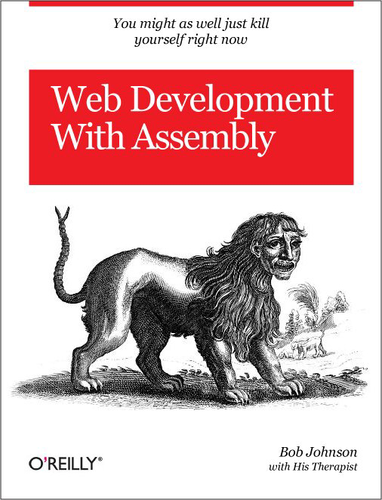

Slide 9
Wo finde ich Verwendung für Rust im Web?
Bei Plattformen mit sehr vielen Nutzern
Bei der Verarbeitung von sehr großen Datenmengen
Wenn abzusehen ist, dass viele Nutzer gleichzeitig auf der Plattform arbeiten
Bei Software mit hohem Sicherheitsanspruch oder starker Kryptographie
Notes:
1: GitHub, Twitter
2: Trivago, Facebook

Slide 10
Wie sieht das Tooling aus?

Slide 11
Welche Tools bringt Rust
Rustc
Cargo
Racer
Solidoak
Kcov
GDB
Valgrind

Slide 12
Welche Frameworks stehen zur Verfügung?

Slide 13
Web Frameworks/ Middleware
Iron Framework
Nickel.rs
Conduit
Pencil
Websocket / ws.rs
Notes:
Iron: Sehr mächtig, das sehr erweiterbar
Nickel: Etwas simpler aber immernoch gut erweiterbar
Conduit: Sehr einfaches Framework
Pencil: Microframework
Websocket/ws: Implementierungen von websocket

Slide 14
Datenbank Anbindungen
Native
  PostgreSQL
  Sqlite3
  MongoDB
ORM
  Deuterium-ORM
  Diesel.rs
  Rustorm
  Codegenta
Notes:
Postgre/Sqlite3: Community
MongoDB: Von mongoDB seber und von der Community
Diesel.rs: Vom einem Hauptcontributor von Rails erstellt
RustORM: Funktionaler Ansatz, sehr einfach
CodeGenta: Generiert code für ein datenbank model

Slide 15
Templating Engines
Mustache
Handlebars
Tera
Horrorshow
Notes:
Horrorshow: HTML in Rust geschrieben

Slide 16
Welche Vorteile ergeben sich für mich?

Slide 17
Vorteile
Man kann Plattformen für sehr viele Nutzer erstellen
Man kann sehr große Datenmengen schnell verarbeiten
Stabiles, sicheres Backend

Slide 18
Nachteile
Sehr viel Zeit wird beim Einarbeiten gebraucht
Frameworks sind nicht alle stabil

Slide 19
Fazit

Slide 20
Kthxbai!
@SphinxC0re
Notes:
https://github.com/flosse/rust-web-framework-comparison

